Slide 1
Soutenance de projet de fin d’étude
Diplôme de licence professionnelle
Gestion des Achats et Sourcing
Optimisation des achats
Famille PDR
Membre de jury :
M.SOULHI Aziz
M.MITRAB Abdellatif
Mme.DJOUDI Fatna
Réalisé par :
Fatima Zahra FADILI
Encadré par :
M.SOULHI Aziz
Année universitaire : 2018 - 2019

Slide 2
Plan du projet
1
Présentation de l’entreprise
2
Présentation de la méthodologie
3
Développement du projet
4
Quantification de gain
5
Conclusion

Slide 3
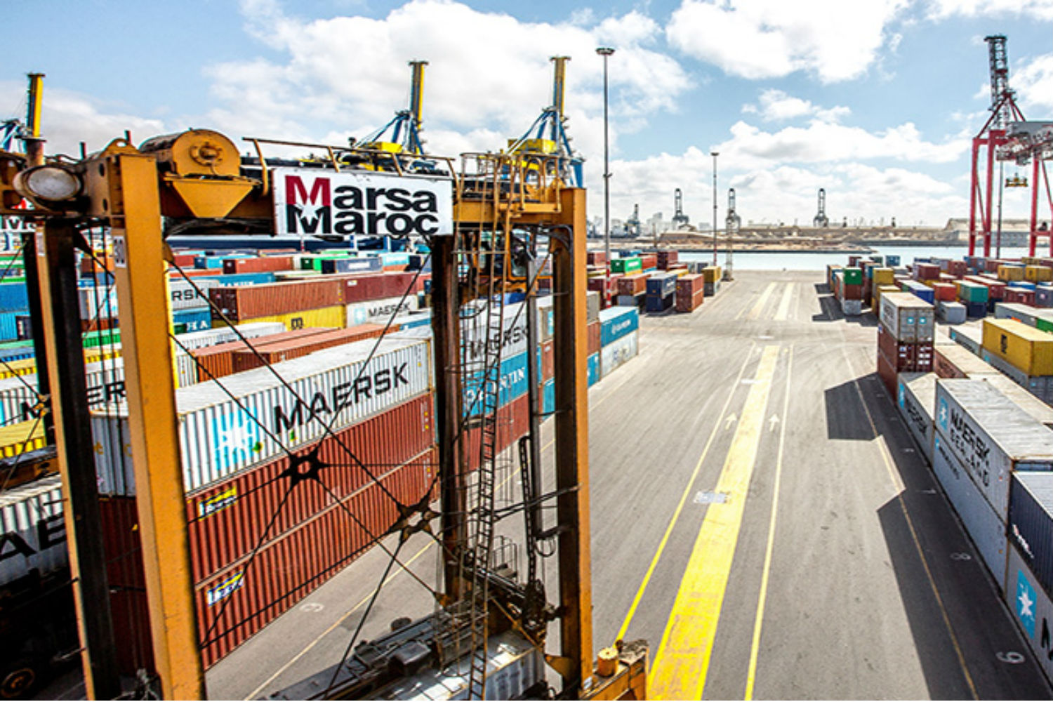

INTRODUCTION
Notes:
Marsa Maroc est le leader national des opérations portuaires au Maroc. Dans les 10 ports où la société est présente, Marsa Maroc offre des services de manutention, de stockage, et de la logistique portuaire ainsi que les services aux navires.
Elle a pour mission principale, la gestion de l’ensemble des navires et des marchandises transitant par les ports dans les meilleures conditions des coûts, qualité, et sécurité.
Marsa Maroc désignée en février 2013 concessionnaire du terminal à conteneurs 3 du port de Casablanca, suite a la signature de la convention en Février entre Marsa Maroc et l’Agence Nationale des Ports.

Slide 4

Structure d’accueil
Fiche d’identité
Dénomination sociale | Terminal a Conteneurs 3 du Port de Casablanca
Date de construction | 03 septembre 2013
Actionnariat | Marsa maroc : 100%
Domaine d’activité | Exploitation portuaire
Forme juridique | Société anonyme
Notes:
TC3PC est détenue à 100% par Marsa Maroc, cette dernière a mis en service le terminal avec succès en octobre 2016. Ce terminal se distingue par des portiques de grande capacité, dotés de fonctionnalités utilisant les dernières technologies et permettant le traitement de navires, confirmant l’ambition de Marsa Maroc de mieux répondre aux exigences toujours plus élevées des clients armateurs au port de Casablanca.
Elle a pour mission d’assurer l’aménagement, l’équipement, l’exploitation et l’entretien dudit terminal.

Slide 5
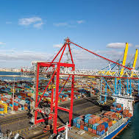
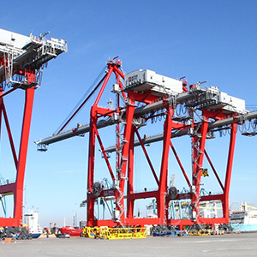
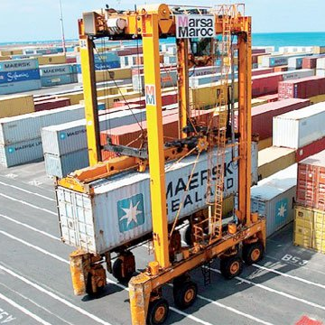
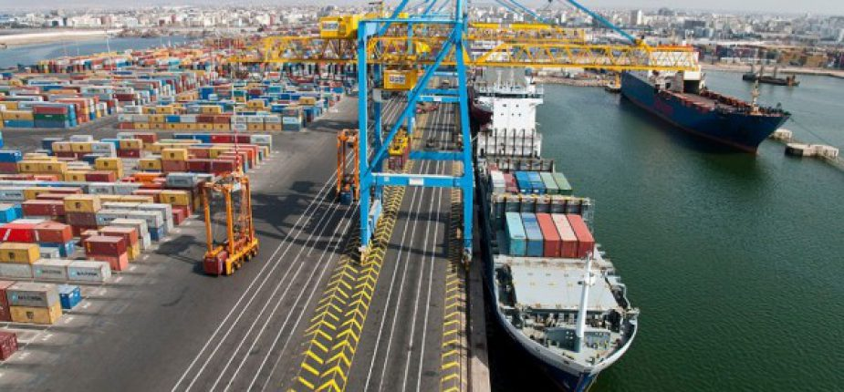
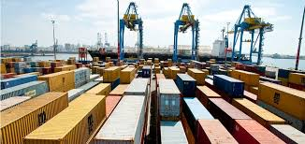
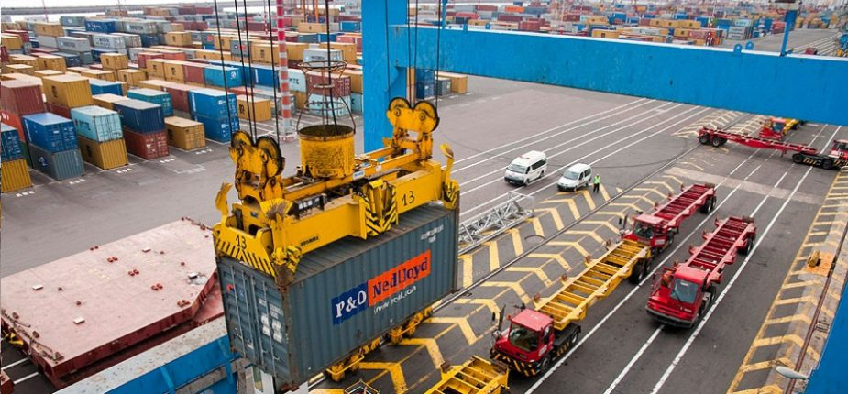
Activités de l’entreprise
Exploitation du terminal et de ses quais
Exploitation de l’outillage portuaire
Manutention portuaire
Transfert du quai vers les zones de stockage et inversement
Magasinage
Pesage des conteneurs
Notes:
1)L’exploitation du terminal et de ses quais, terre-pleins et autres installations
2) L’exploitation de l’outillage portuaire composé de l’ensemble des matériels et équipements servant à la manutention bord à quai, à la manipulation des conteneurs à bord des navires et sur les zones de stockage, au transfert et au stockage des conteneurs à embarquer ou à débarquer.
3)La manutention portuaire, composée de l’ensemble des opérations à bord des navires et à quai, d’embarquement et de débarquement des conteneurs.
4)Le transfert du quai vers les zones de stockage et inversement, le chargement et déchargement des moyens de transport terrestre ainsi que toute autre prestation accessoire auxdites opérations.
5)Le magasinage et l’entreposage portuaire.
6)Le pesage des conteneurs et marchandises.

Slide 6





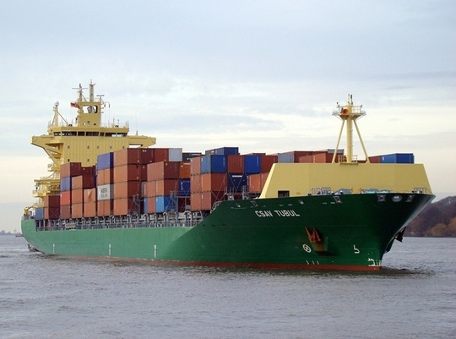


Clients de l’entreprise
Notes:
Le Terminal à Conteneurs 3 (TC3PC) possède différentes catégories de clients, dont on cite :
Les transitaires
Les compagnies maritimes (armateurs et consignataires)
Les administrations publiques (les ministères)
Les offices (ONCF, OCP, ONE)
Les industriels
Les sociétés import/export

Slide 7
Organigramme
Président Directeur Général
Directeur Adjoint
Département Exploitation
Département Technique
Département Support
Division de manutention
Division Planning
Division Commerciale et Facturation
Division Engins de Levage
Division Engins de Parc
Division Infra et Réseaux
Division Finance et Comptabilité
Division RH et Affaires Générales
Service Gestion Financière
Service Comptable et Fiscale
Service Contrôle de Gestion
Service Achats et Approvisionnements
Service RH
Service Développement Professionnel
Service juridique

Slide 8

Définir
Mesurer
Analyser
Innover / Améliorer
Présentation de la méthodologie
Contrôler
Lean Six Sigma
DMAIC

Slide 9
Définir
Améliorer
Contrôler
Mesurer
Analyser
PROCESSUS ACHAT
Processus achat par bon de commande
SIPOC
Classification
Questionnaire QQOQCP
Matrice SWOT

Slide 10
Définir
Améliorer
Contrôler
Mesurer
Analyser
S : Fournisseurs | I : Entrées | P : Processus | O : Sorties | C : Clients
Entité demandeur | Besoin | Définition du besoin | BCI | Entité demandeur
Responsable achat | BCI | Examen de la commande interne | BCI | Entité demandeur
Entité achat | BCI | Traitement de la commande interne et lancement de la consultation | Lettres de consultation / Convocation | Fournisseurs
Entité demandeur/Entité achat/Entité financière | Offres | Ouverture des plis et choix de l’attributaire | PV de jugement | Fournisseurs
Entité achat | Offre retenue | Etablissement du bon de commande | BCE | Fournisseurs
Entité financière | BCE | Engagement du BC | BC avec n° d'engagement | Fournisseurs
Personne habilité | BCE | Visa du bon de commande | BCE signé | Fournisseurs
Entité demandeur/Entité achat | BCE | Notification de la commande au fournisseur | BCE | Fournisseurs
Entité demandeur/Magasinier | BC+BL | Réception et contrôle des prestations | BRC+ Facture | Apipro
Entité demandeur/Magasinier | BRC+Facture | Visa du document de réception et leur remise au fournisseur | BRC validé+Facture | Responsable de l'entité demandeur
Entité demandeur/Magasinier | BC+BL+BRC validé+Facture | Transmission des documents de réception à l’entité achats | Attachement sur Apipro | Entité achats
Entité demandeur/Entité achat | Dossier de consultation+BC+BL+BRCvalidé+Facture | Transmission du dossier de règlement. | Facture reglée | Entité financière
Processus ACHAT
SIPOC
Classification
Questionnaire QQOQCP
Matrice SWOT

Slide 11
Définir
Améliorer
Contrôler
Mesurer
Analyser
Processus ACHAT
SIPOC
Classification
Questionnaire QQOQCP
Matrice SWOT

Slide 12






Définir
Améliorer
Contrôler
Mesurer
Analyser
Quand ?
Où ?
Processus ACHAT
Avant le 25 Mai 2019
TC3 PC Filiale de Marsa Maroc – Port de Casablanca
SIPOC
Comment ?
Quoi ?
Rationalisation des dépenses.
Optimisation des achats :
Famille PDR
Classification
Pourquoi ?
Qui ?
Questionnaire QQOQCP
Gain financier et amélioration de la performance achat
Service achats
Matrice SWOT
Questionnaire
QQOQCP
Notes:
Afin de se mettre dans le contexte de la problématique (Optimisation des achats de PDR) , pour mieux comprendre la situation et l’existant du service, une analyse qqoqcp a été effectuée / Insertion des best practices

Slide 13




Définir
Améliorer
Contrôler
Mesurer
Analyser
Processus ACHAT
Forces
Faiblesses
S
W
SIPOC
Non application de la politique achat totalement
Processus achat long
Pas d' évaluation de la performance fournisseurs
Diversification des métiers support
Politique d'investissement
Expertise des acheteurs
Clarté du processus achat
Politique achat défini
Classification
Opportunités
Menaces
O
T
Questionnaire QQOQCP
Bonne image de marque
Proximité des fournisseurs
Attractivité par le volume d'achats
.
Concurrence à l'achat
Recouvrement
Disponibilité des pièces de rechange
Matrice SWOT

Slide 14
Définir
Améliorer
Contrôler
Mesurer
Analyser
Classification sous-classe technique
DEPENSES
FAMILE PDR

Slide 15
Définir
Améliorer
Contrôler
Mesurer
Analyser
Classification sous-classe technique
DEPENSES
FAMILE PDR

Slide 16
Définir
Améliorer
Contrôler
Mesurer
Analyser
Analyse AMDEC
Recouvrement
ANALYSE 20/80
Mauvaise communication en interne
Causes
5 POURQUOI
Commandes en urgence
Tableau d’affectation :
DIAGRAMME ISHIKAWA
Retard de livraisons
COMMANDES
Non-conformité des livraisons
ECART DE PRIX FOURNISSEURS

Slide 17
Définir
Améliorer
Contrôler
Mesurer
Analyser
Analyse AMDEC
ANALYSE 20/80
5 POURQUOI
Tableau d’affectation :
DIAGRAMME ISHIKAWA
COMMANDES
ECART DE PRIX FOURNISSEURS

Slide 18
Définir
Améliorer
Contrôler
Mesurer
Analyser
Analyse AMDEC
ANALYSE 20/80
5 POURQUOI
Tableau d’affectation :
DIAGRAMME ISHIKAWA
COMMANDES
ECART DE PRIX FOURNISSEURS

Slide 19





Définir
Améliorer
Contrôler
Mesurer
Analyser
Non-conformité des livraisons
Analyse AMDEC
ANALYSE 20/80
Non-conformité de la qualité ou délai
5 POURQUOI
Non sécurisation des besoins.
Différence entre besoin acheteur / Livraison
Tableau d’affectation :
DIAGRAMME ISHIKAWA
COMMANDES
Pas d’obligation pour le suivi de performance fournisseur
Pas de suivi de performance fournisseur
ECART DE PRIX FOURNISSEURS

Slide 20
Définir
Améliorer
Contrôler
Mesurer
Analyser
Retard de livraisons
Analyse AMDEC
ANALYSE 20/80
Non-respect du délai de livraison par le fournisseur
5 POURQUOI
Stress des acheteurs
Pas de relance par les acheteurs
Tableau d’affectation :
DIAGRAMME ISHIKAWA
COMMANDES
Manque de contrat
Processus/ Procédure mal géré
ECART DE PRIX FOURNISSEURS

Slide 21
Définir
Améliorer
Contrôler
Mesurer
Analyser
Recouvrement
Analyse AMDEC
ANALYSE 20/80
Recouvrement incité par les fournisseurs
5 POURQUOI
Nombre de références fournisseurs important
Exécution des paiements en retard
Tableau d’affectation :
DIAGRAMME ISHIKAWA
COMMANDES
Panel fournisseur mal géré
Achat selon le besoin
ECART DE PRIX FOURNISSEURS

Slide 22
Définir
Améliorer
Contrôler
Mesurer
Analyser
Analyse AMDEC
ANALYSE 20/80
5 POURQUOI
Tableau d’affectation :
DIAGRAMME ISHIKAWA
Commandes
ECART DE PRIX FOURNISSEURS

Slide 23
Définir
Améliorer
Contrôler
Mesurer
Analyser
Analyse AMDEC
ANALYSE 20/80
5 POURQUOI
Tableau d’affectation :
DIAGRAMME ISHIKAWA
Commandes
ECART DE PRIX FOURNISSEURS

Slide 24
Définir
Améliorer
Contrôler
Mesurer
Analyser
Analyse AMDEC
ANALYSE 20/80
5 POURQUOI
Tableau d’affectation :
DIAGRAMME ISHIKAWA
Commandes
ECART DE PRIX FOURNISSEURS

Slide 25
Définir
Améliorer
Contrôler
Mesurer
Analyser
SRM
SPIA
LIEBHERR
TEMAPRO
CABALLUS INDUSTRIE
SRM
SPIA
LIEBHERR
Rationalisation
du panel
MARCHE-CADRE

Slide 26
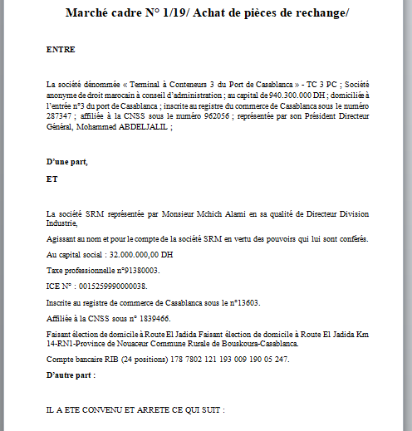
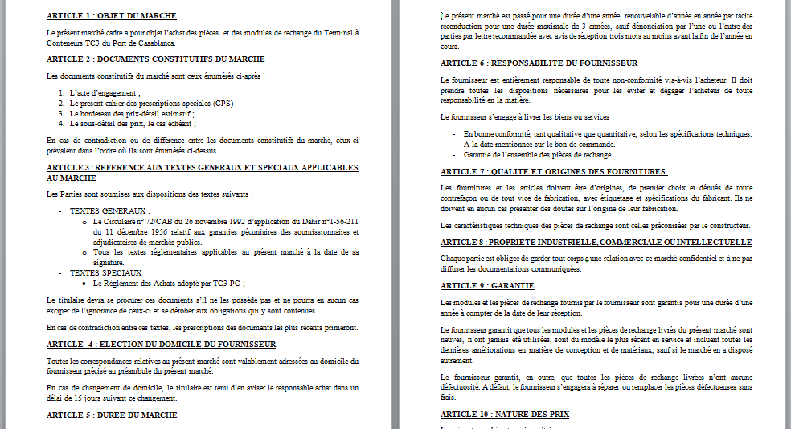
Définir
Améliorer
Contrôler
Mesurer
Analyser
Rationalisation
du panel
MARCHE-CADRE

Slide 27
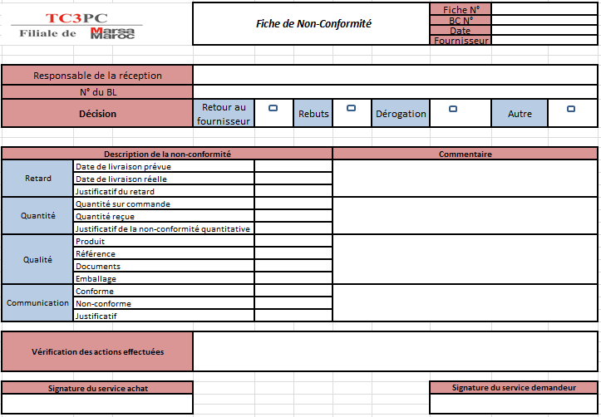
Définir
Améliorer
Contrôler
Mesurer
Analyser
FICHE DE NON-CONFORMITE
SUIVI DES ACTIONS D’AMEIORATION
EVALUATION DE LA PERFORMANCE FOURNISSEUR

Slide 28
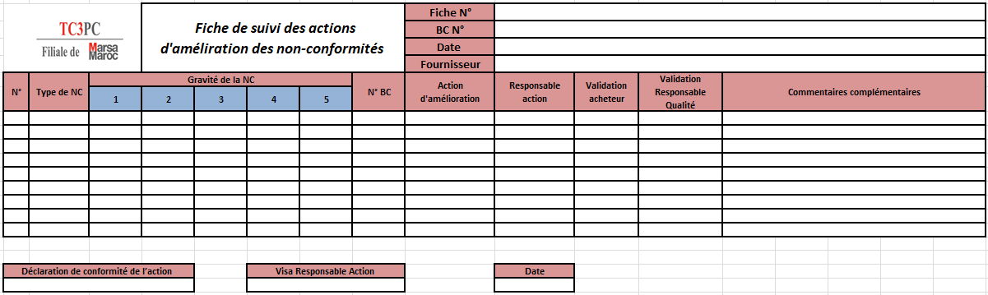
Définir
Améliorer
Contrôler
Mesurer
Analyser
FICHE DE NON-CONFORMITE
SUIVI DES ACTIONS D’AMEIORATION
EVALUATION DE LA PERFORMANCE FOURNISSEUR

Slide 29
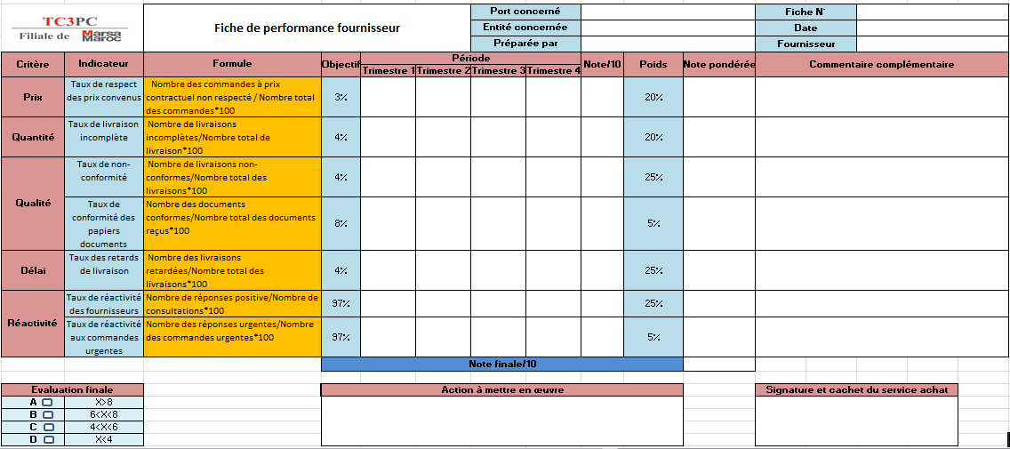
Définir
Améliorer
Contrôler
Mesurer
Analyser
FICHE DE NON-CONFORMITE
SUIVI DES ACTIONS D’AMEIORATION
EVALUATION DE LA PERFORMANCE FOURNISSEUR

Slide 30
Evaluation de la performance fournisseurs
ANALYSE DES GAINS
Un suivi annuel de chaque fournisseur du panel afin d’anticiper les risques et supprimer les défaillances.
Rationalisaton du panel fournisseur
Minimisation du nombre des fournisseurs appartenant au panel afin d’avoir que les fournisseurs les plus adaptés et les mettre en concurrence avec les nouveaux fournisseurs sur le marché.
Gain total
89 291,27 + 85 353,94= 174 645,21DHS
Mise en place d’un marché-cadre
Gain sur l’écart entre les prix de plusieurs commandes de : 89 291,27 DHS.
Gain sur le délai de traitement des commandes.
60 commandes (hors contrat) pour l’année prochaine éliminées, d’où un coût de passation de commande qui était de : 298*358,63 =106 871,74 DHS passera à 60*358,63= 21 517,8 DHS, donc un gain de : 85 353,94DHS.

Slide 31
CONCLUSION

Slide 32
MERCI POUR VOTRE ATTENTION!

Slide 33
Soutenance de projet de fin d’étude
Diplôme de licence professionnelle
Gestion des Achats et Sourcing
Optimisation des achats
Famille PDR
Membre de jury :
M.SOULHI Aziz
M.MITRAB Abdellatif
Mme.DJOUDI Fatna
Réalisé par :
Fatima Zahra FADILI
Encadré par :
M.SOULHI Aziz
Année universitaire : 2018 - 2019

